Slide 1

Films SK
F06-10
Föräldramöte säsongen 2023

Slide 2
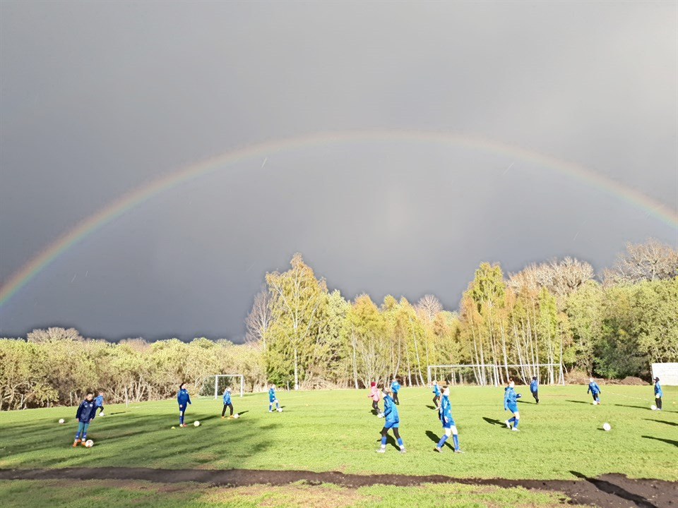
Träning
Tisdagar och torsdagar f o m v 15 (match ofta lördag och söndag)
Meddela ALLTID frånvaro – lämpligt att F06-08 meddelar själv och 09-10 av förälder
En träningsgrupp – anpassa övningar – dela upp
Uppmuntra till omklädning i Film!
Sommaruppehåll ca tre veckor med gemensam frivillig träning
Björkparken, Film

Slide 3
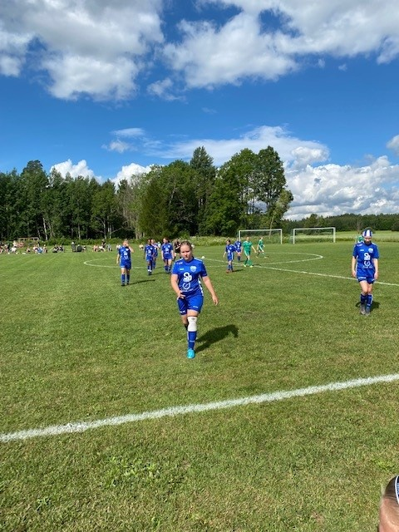
Tävling
Seriespel F15 (f08 – 11 mot 11) och F13 (f10 – 9 mot 9)
Seriestart 23/4 (F15) samt 1/5 (F13)
Kallelse utgår via Laget.se – SVARA ALLTID PÅ DEN I TID
F09/10 Hudik cup 16-18 juni
F06/07/08 Nils Liedholm cup (Valdemarsvik) 29 juni-2 juli
11 mot 11 samt 9 mot 9

Slide 4
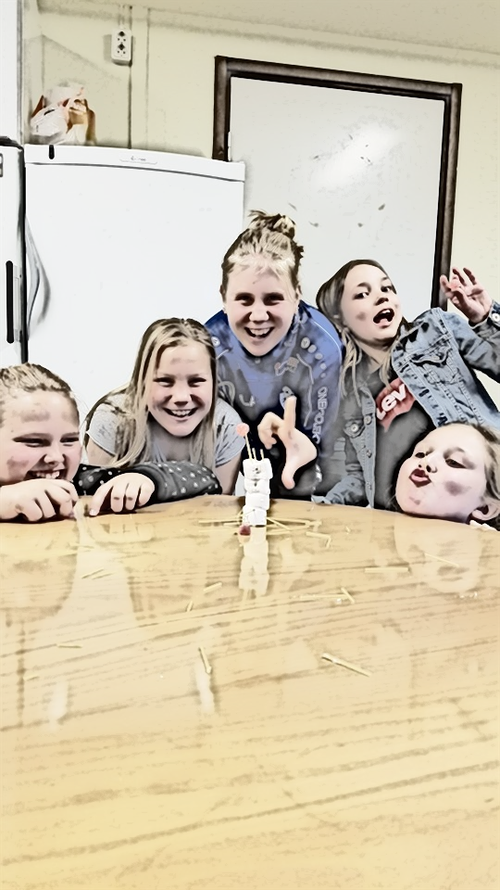
Resurser 2023
Lisa och Emil
Lagledare? (till respektive serielag)
Coachhjälp till matcher? (respektive serie)
Tränarhjälp?
Samla in minst 10 tkr (lagkassan ca 35 tkr nu) – vad vill ni göra?

Slide 5
Lagledar-hjälp
Inköp till träningslägret (mat enligt lista) på fredag
Fixa med material (ordna tvättlista och annat) – koll på ställ etc
Fixa med papper, kallelse till cuper, betalningar, medlemsavgifter, boka avslutning etc
Hålla koll på Lotter eller annan laginsamling samt lagkassan (bokförs av kansliet)
Hjälpa till vid ev cup

Slide 6
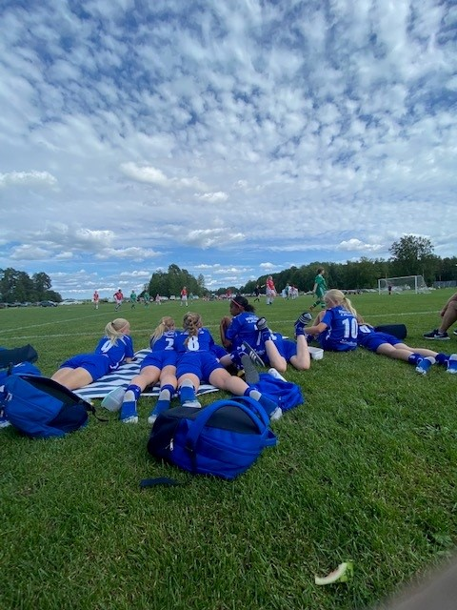
Allmän tjänstgöring
Utkörning trädgårdsförsäljning – 15 april
Roslagscupen 16-18 juni – F06/07/08
DM-finalerna 19 augusti – F09/10
Kiosktjänst samt matchvärdar hemmamatcher
Kiosktjänst seniormatch

Slide 7
Övrigt
MYCKET viktigt
Kritisk ålder – fortsätt att peppa och skjutsa samt titta på matcherna - utan intresserade föräldrar…..
Vi har en taktik och står för ”tipsen” – ni hejar bara!
Viktigt med sömn och (riktig) mat – både före och efter träning och match
Information går ut via Laget.se samt SMS – läs och svara
Vi har en kort spelsäsong (maj t o m september) – prioritera fotbollen då eftersom vi är mycket kort om spelare

